Slide 1



Impacto de la
alimentación sobre
la salud
de las personas

Slide 2



ÍNDICE
01
INTRODUCCION
02
Extracción y limpieza de los datos
03
Análisis de la alimentación en España
04
TIPOS DE ALIMENTOS POR COMUNIDAD

Slide 3

01
INTRODUCCION

Slide 4
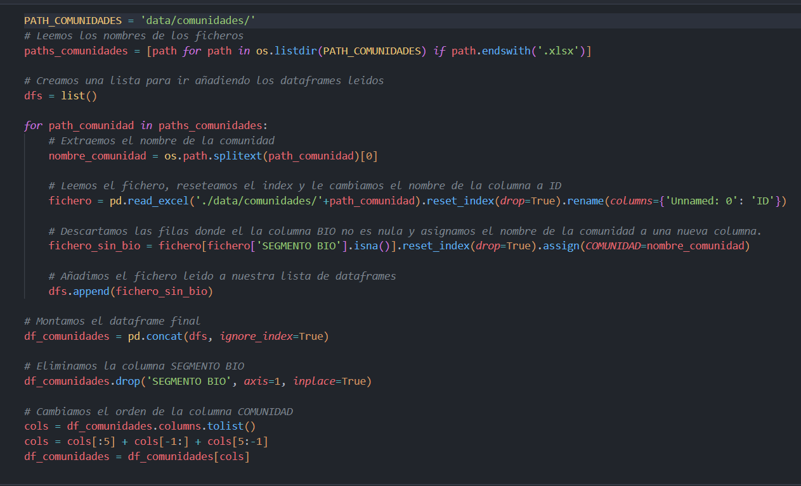
1.1. Consumos por CC.AA.

Slide 5
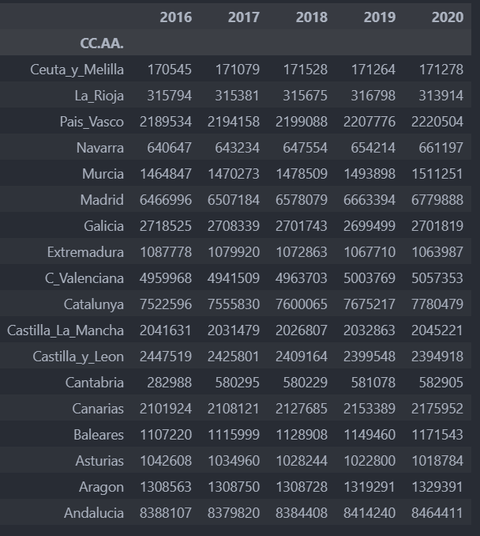
1.2 Población por CC.AA.

Slide 6
02

Slide 7
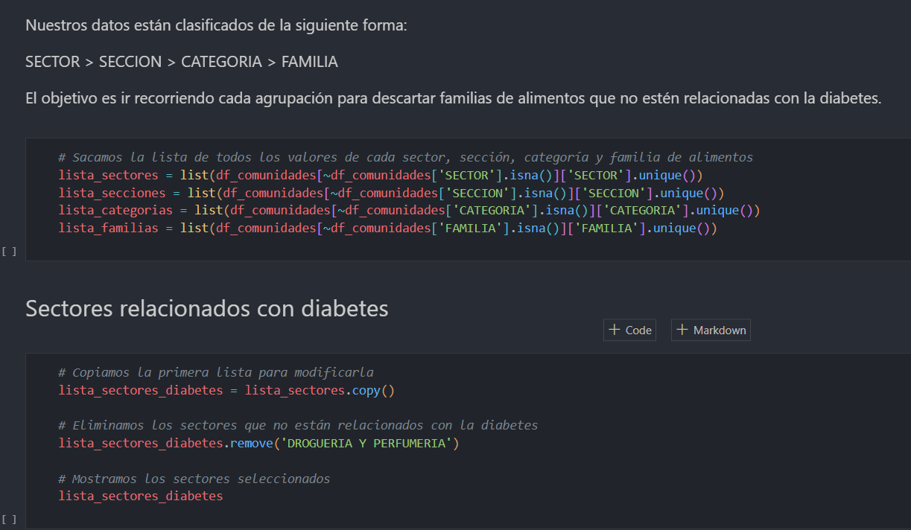
2.1 Extracción y limpieza de datos

Slide 8
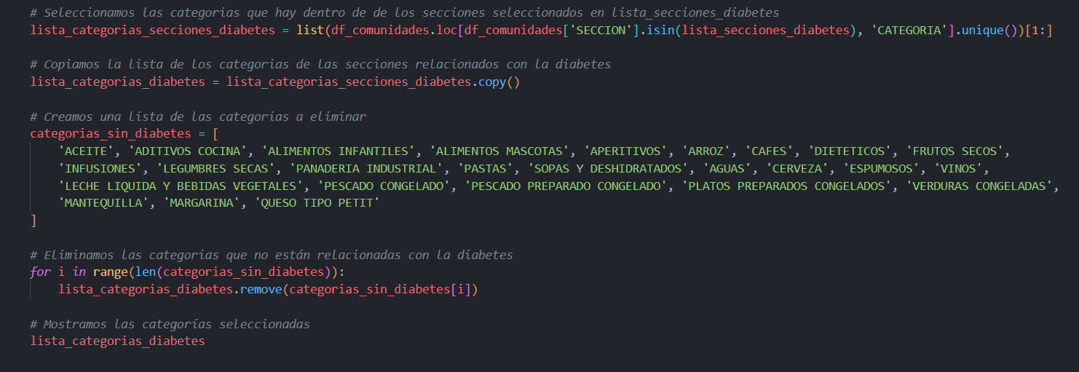
2.2 Categorías relacionadas con diabetes

Slide 9
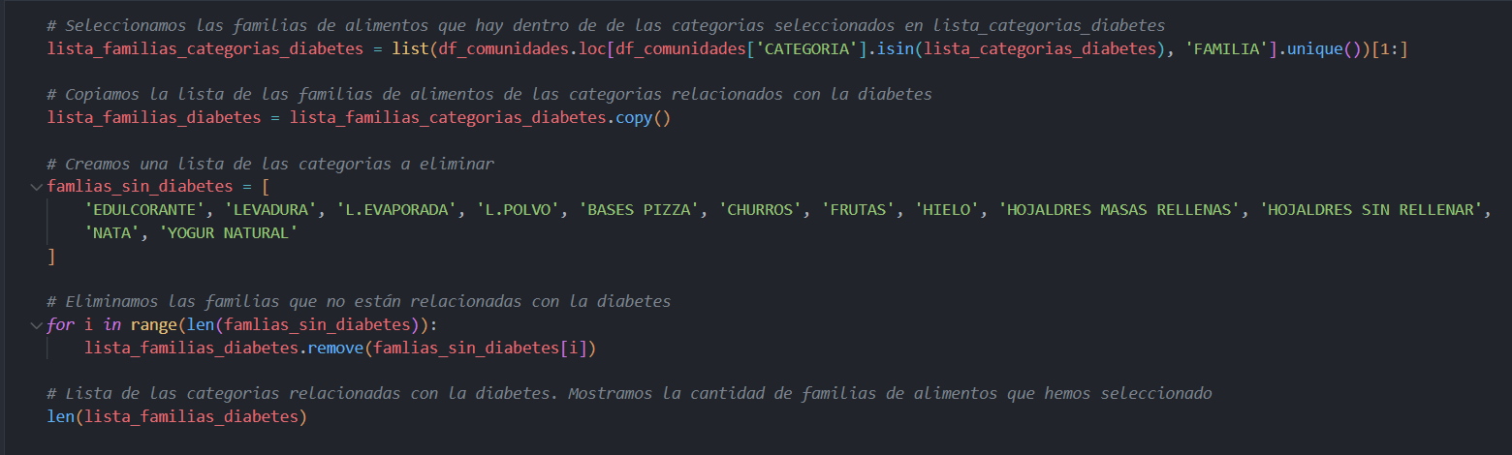
2.3 Familias de alimentos relacionadas con diabetes

Slide 10
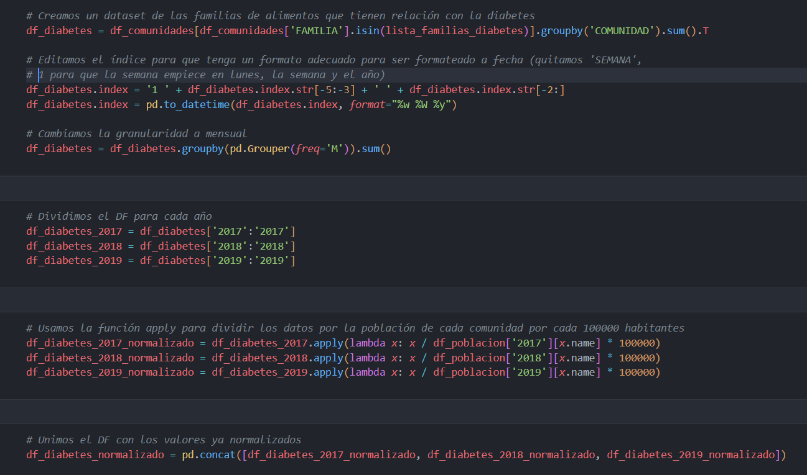
2.2. Normalización de consumos de alimentos
con la poblacion de las CC.AA.

Slide 11
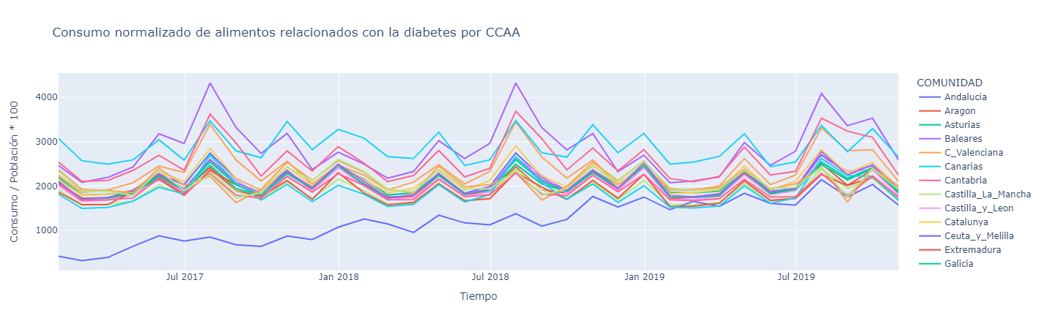
Consumo normalizado de alimentos relacionados con
la diabetes por CCAA'

Slide 12
03
Análisis de la alimentación en España

Slide 13
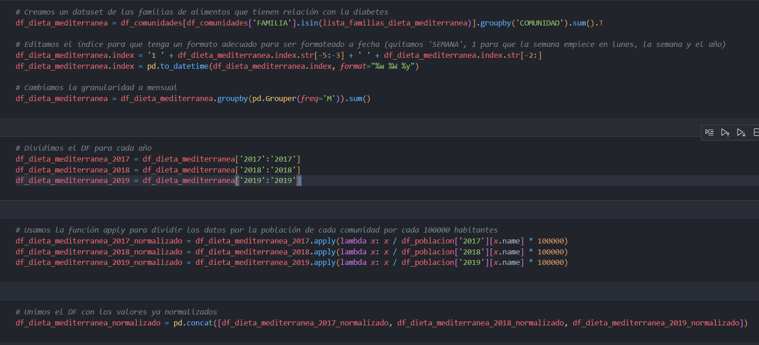
3.1 Selección de alimentos relacionados con la dieta
mediterránea

Slide 14
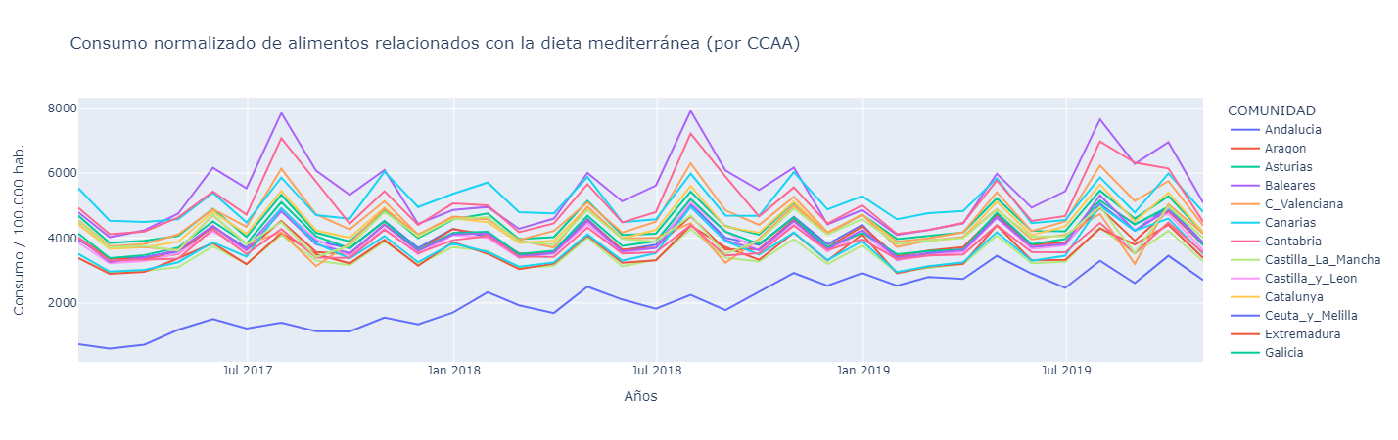
3.2 Consumo normalizado de alimentos relacionados con la
dieta mediterránea (por CCAA)

Slide 15
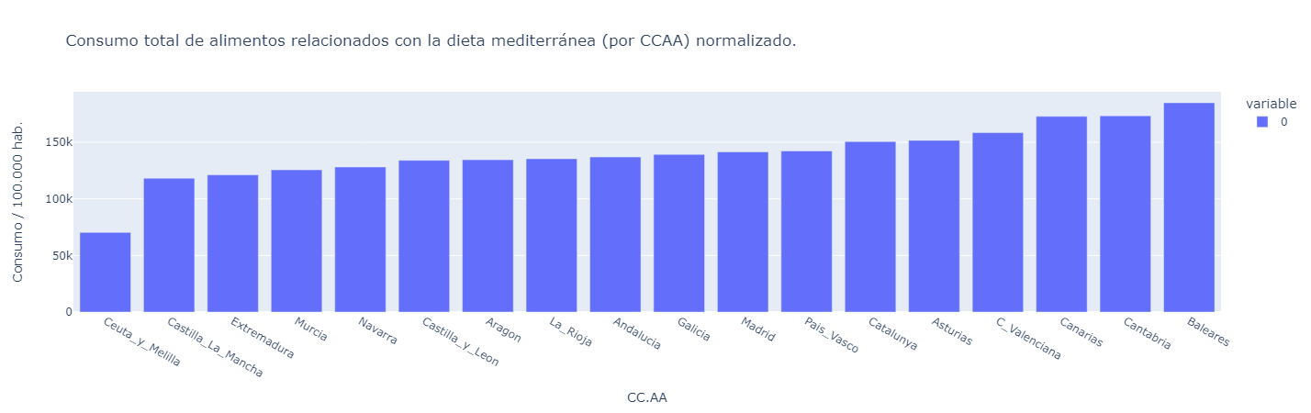
3.3 Consumo total de alimentos relacionados con la dieta mediterránea (por CCAA) normalizado.

Slide 16
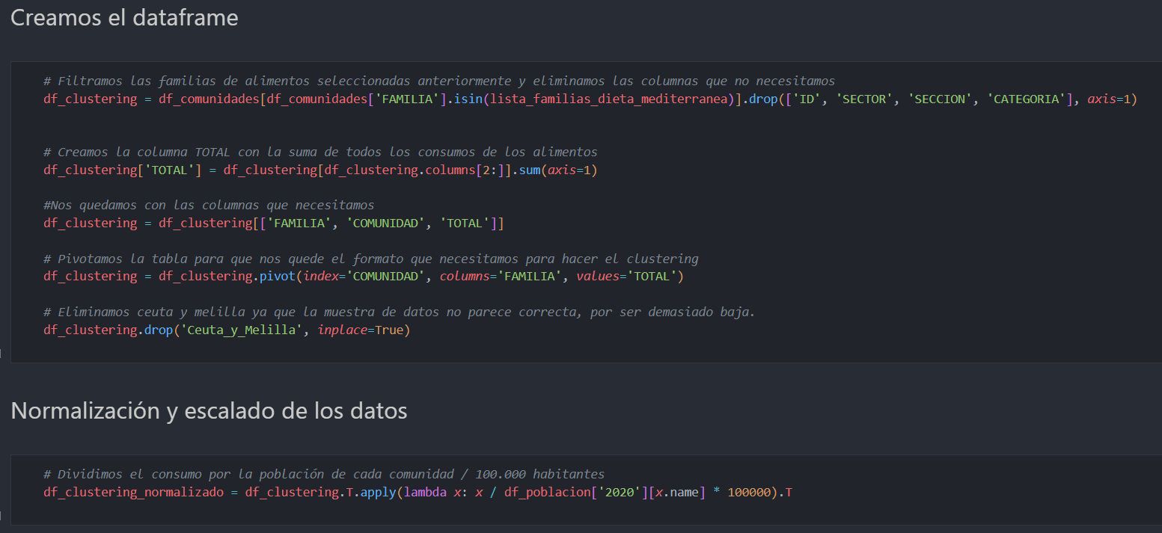
3.4. Clustering de CC.AA. según el consumo de alimentos relacionados con la dieta mediterránea
Vamos a usar un algoritmo de clustering que nos va a hacer agrupaciones de CC.AA. según el consumo de las familias
de alimentos que hemos relacionado con la dieta mediterránea.

Slide 17
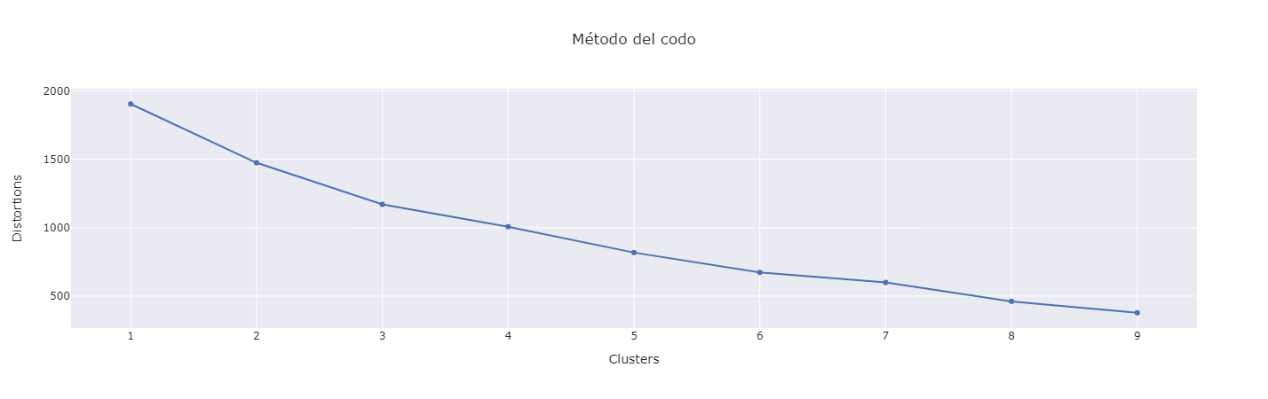
3.5 Búsqueda del número óptimo de clusters: Método del codo

Slide 18
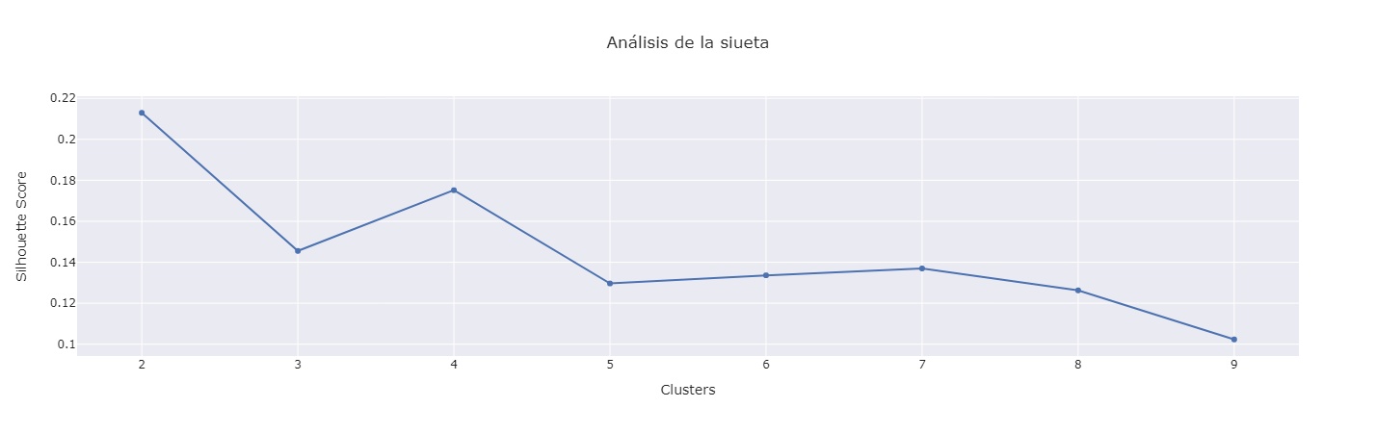
3.6 Búsqueda número óptimo de clusters: Análisis de la silueta

Slide 19
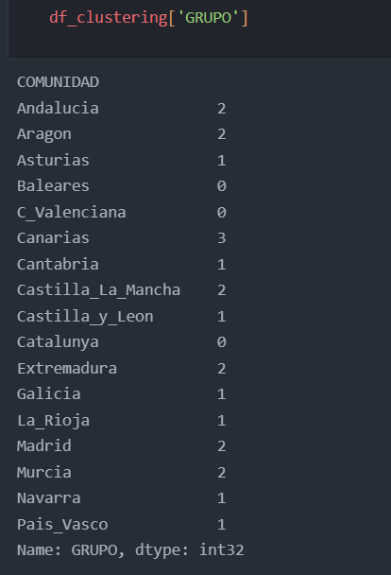
3.7 Número de cluster óptimo
Según el método del codo no podemos apreciar un número de cluster óptimo. En cambio en el análisis de la silueta vemos que nos dá un coeficiente más alto para 2 cluster. Sin embargo vamos a buscar tener más agrupaciones y seleccionaremos 4 clusters.

Slide 20
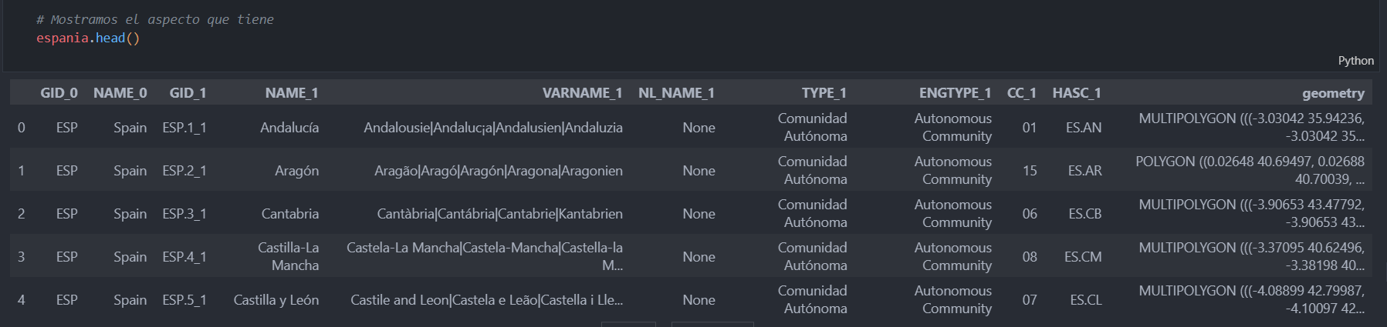
3.8. Interpretación de los resultados
Para hacer la interpretación de los resultados del clustering vamos a mostrar un mapa con las CC.AA. con cada comunidad del color que le ha asignado el modelo.
Para ello vamos a utilizar la librería

Slide 21
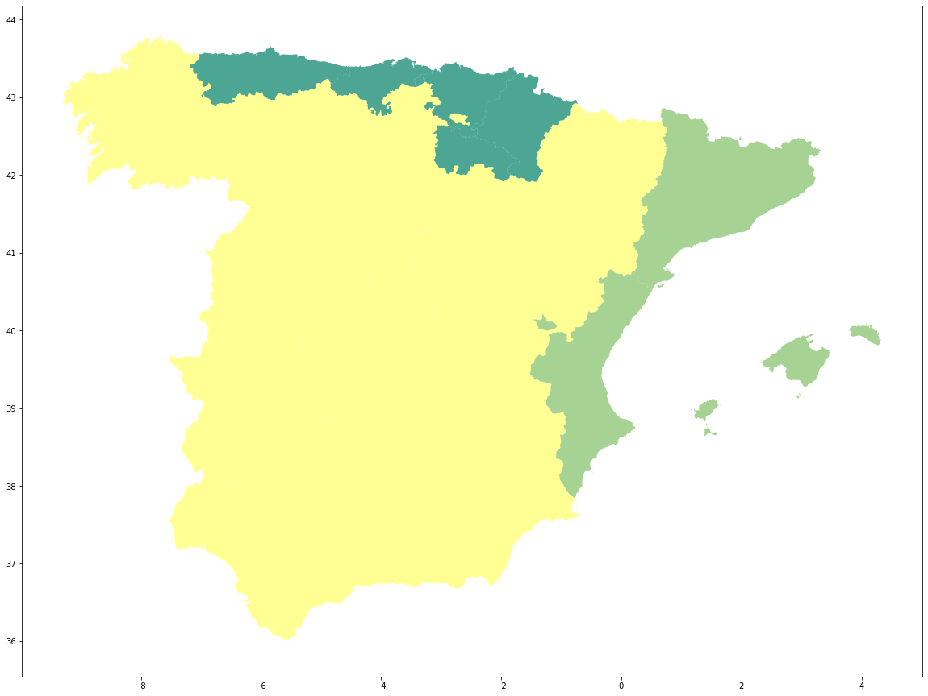
3.9 Resultado de la agrupación
Cómo podemos observar, aunque indicamos 4 clusters, Canarias quedó en un cluster separado, de ahí que solo veamos 3 grupos.
Según nuestro modelo, parece ser que la alimentación en la zona norte y este de España varía del resto de españa.

Slide 22
04
TIPOS DE ALIMENTOS POR COMUNIDAD

Slide 23
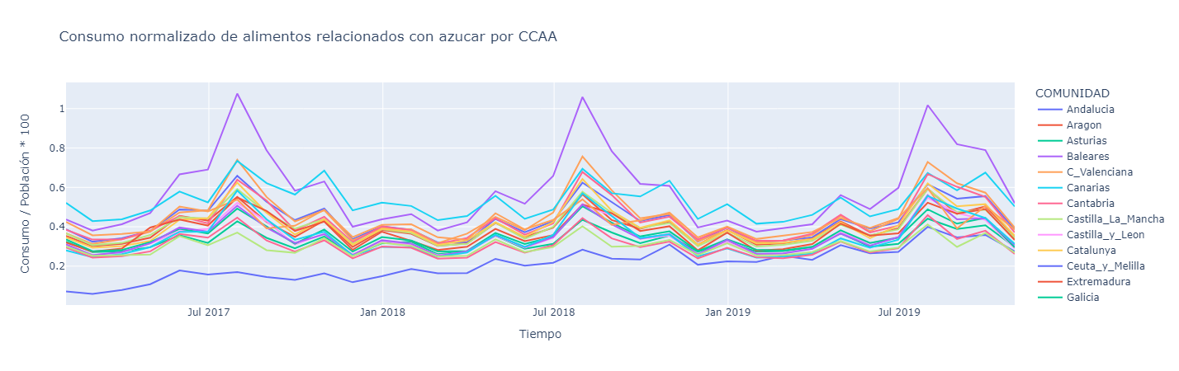
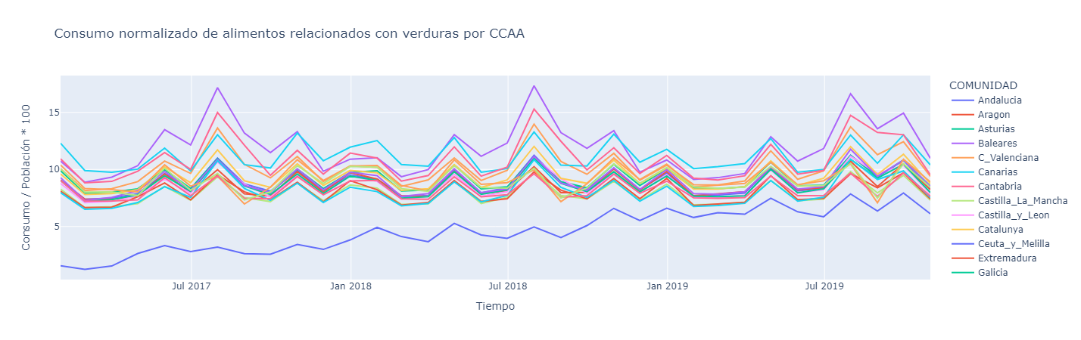
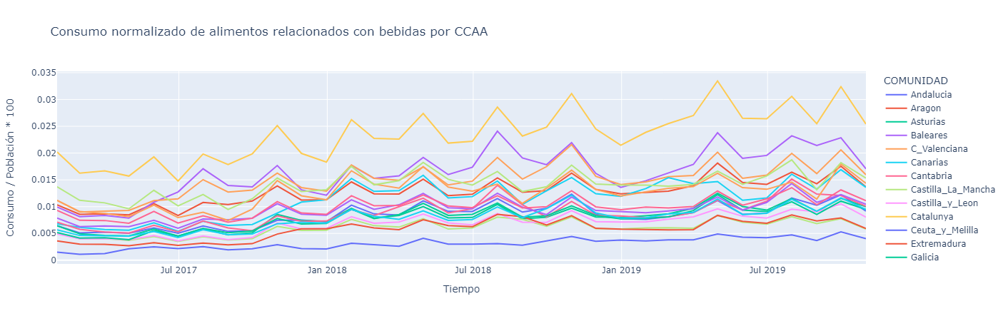

Slide 24
